Slide 1

Projet Pacman Groupe ACL_Jafaden_2015
ananlyse et conception logiciel, universite de lorraine - 2015

Slide 2
Sommaire
Présentation des sprints
Backlog du sprint
Diagramme de classe pre-sprint
Diagramme de classe post-sprint
Diagramme de séquence
Burndown chart
Conclusion

Slide 3
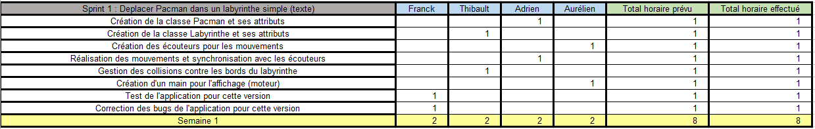
Sprint 1
Backlog

Slide 4
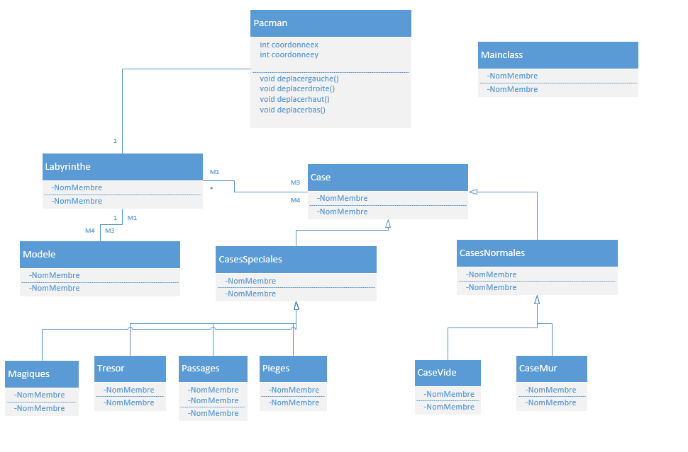
Sprint 1
Diagramme de classe pre-sprint

Slide 5
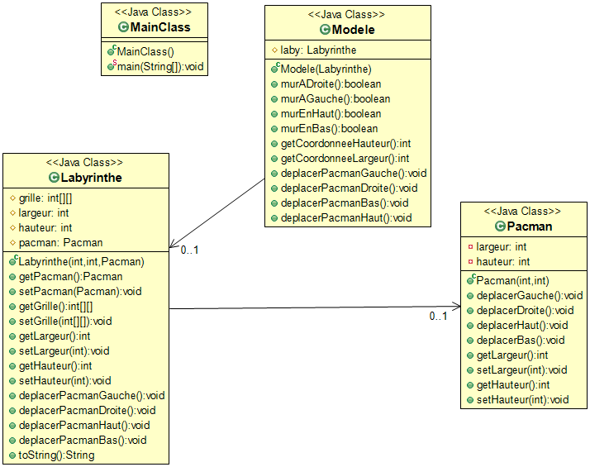
Sprint 1
Diagramme de classe post-sprint

Slide 6
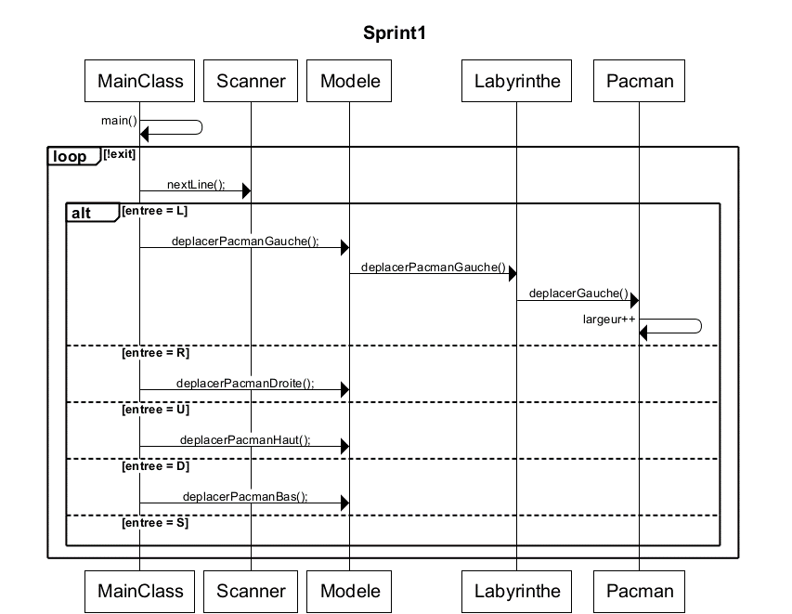
Sprint 1
Diagramme de séquence

Slide 7
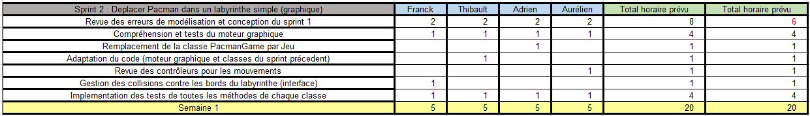
Sprint 2
Backlog

Slide 8
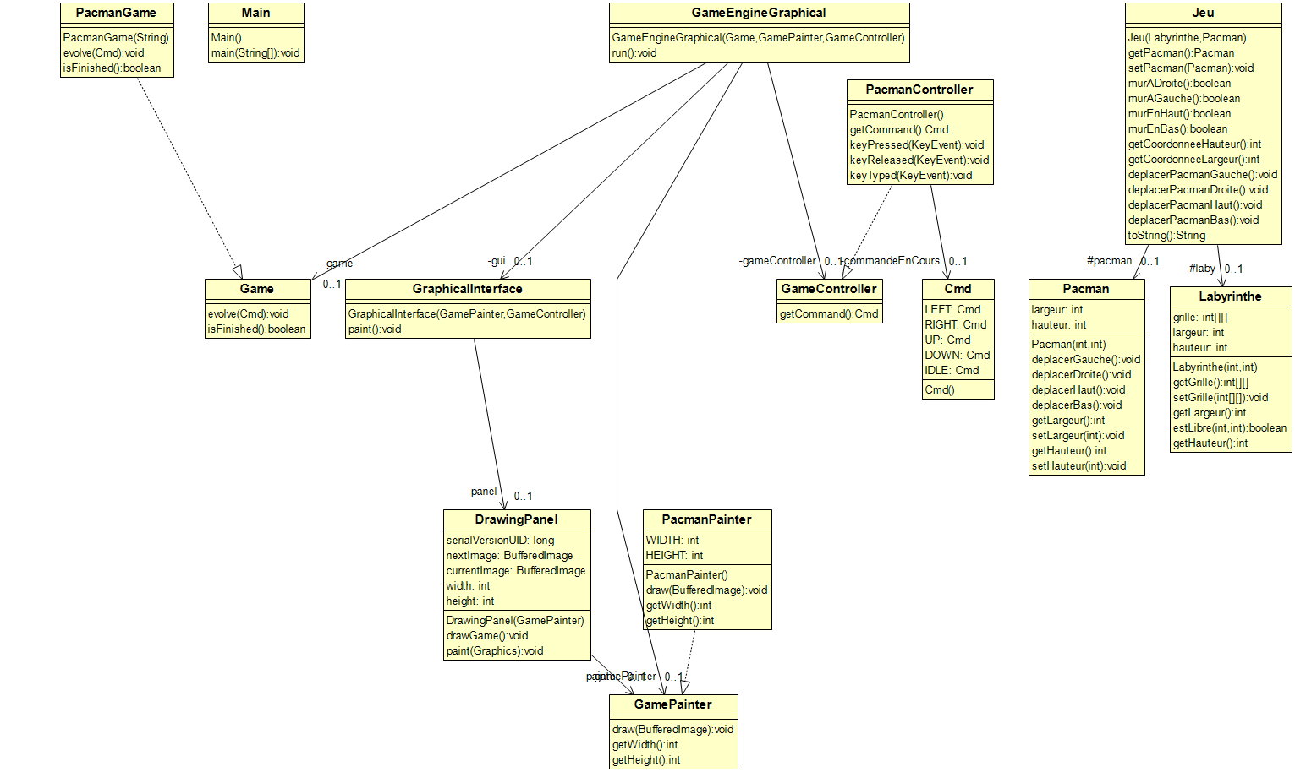
Sprint 2
Diagramme de classe pre-sprint

Slide 9
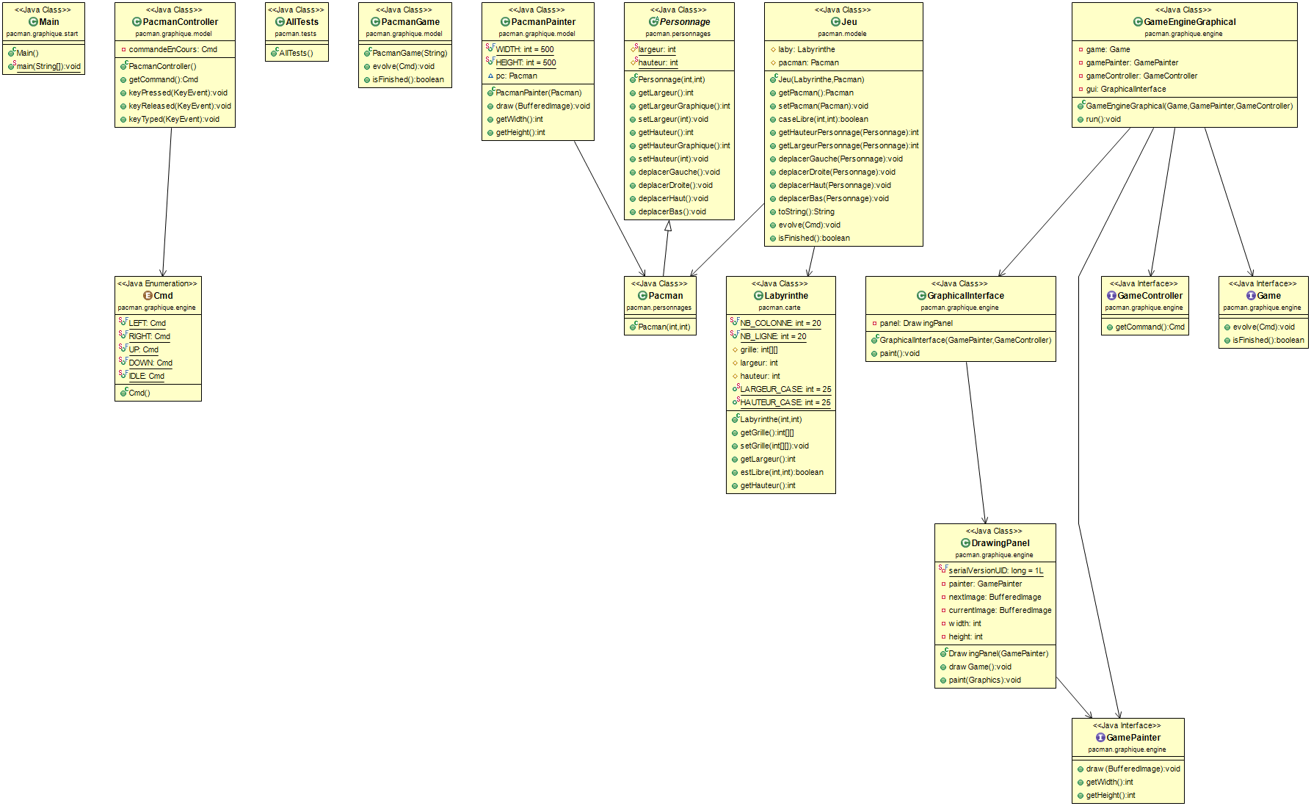
Sprint 2
Diagramme de classe post-sprint

Slide 10
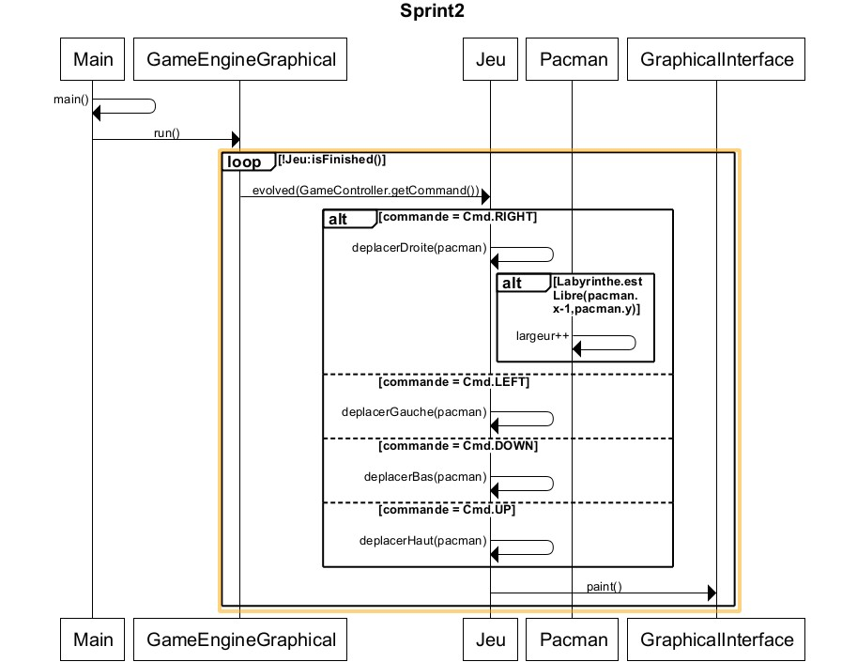
Sprint 2
Diagramme de séquence

Slide 11
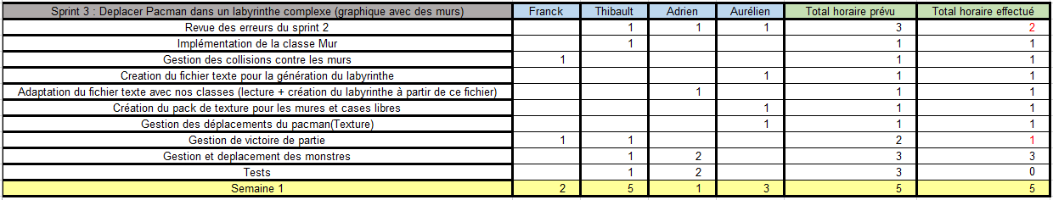
Sprint 3
Backlog

Slide 12
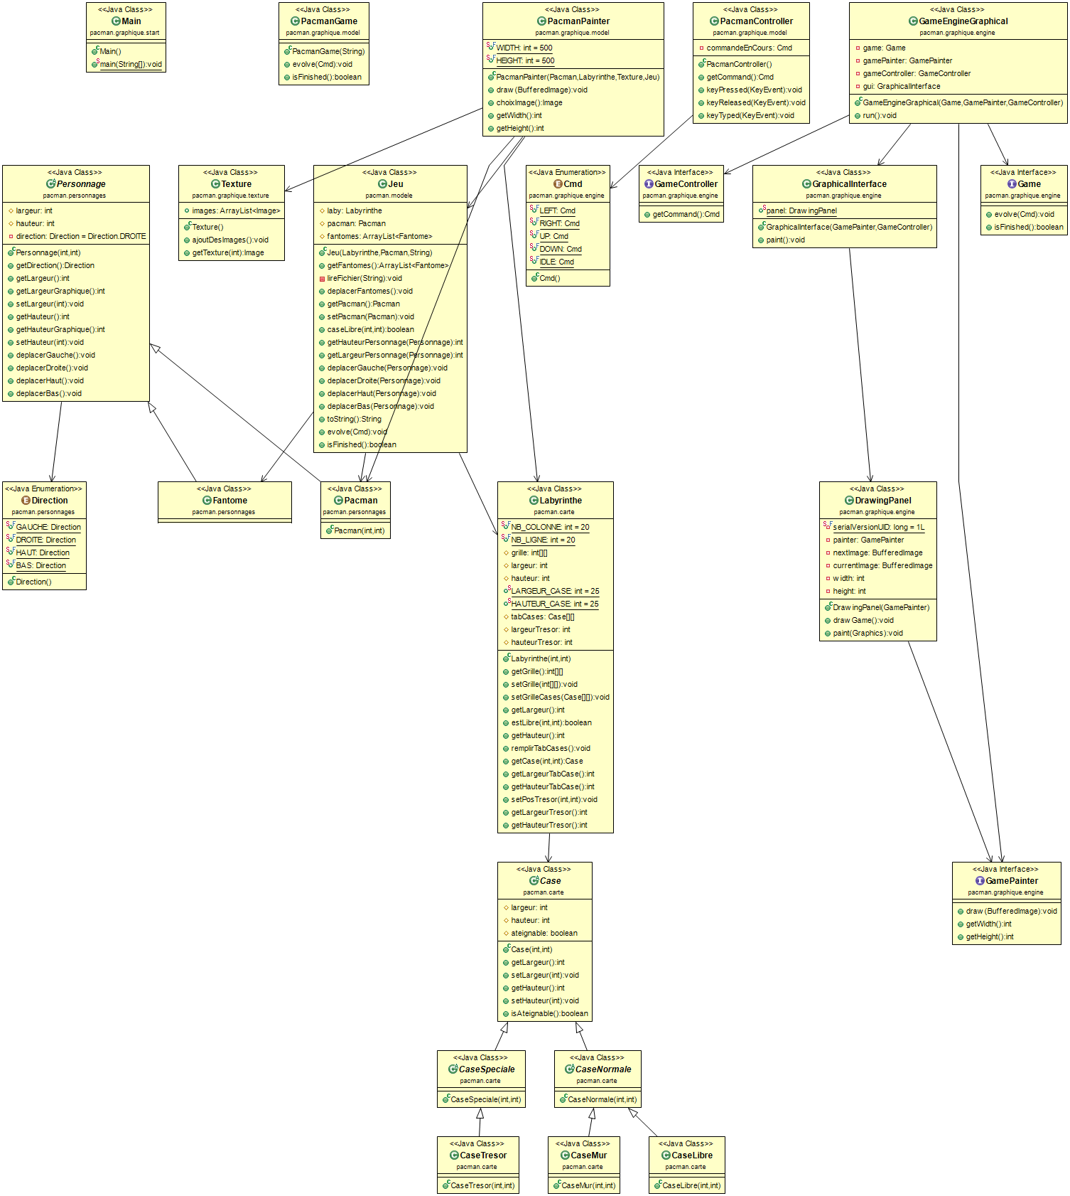
Sprint 3
Diagramme de classe pre-sprint

Slide 13
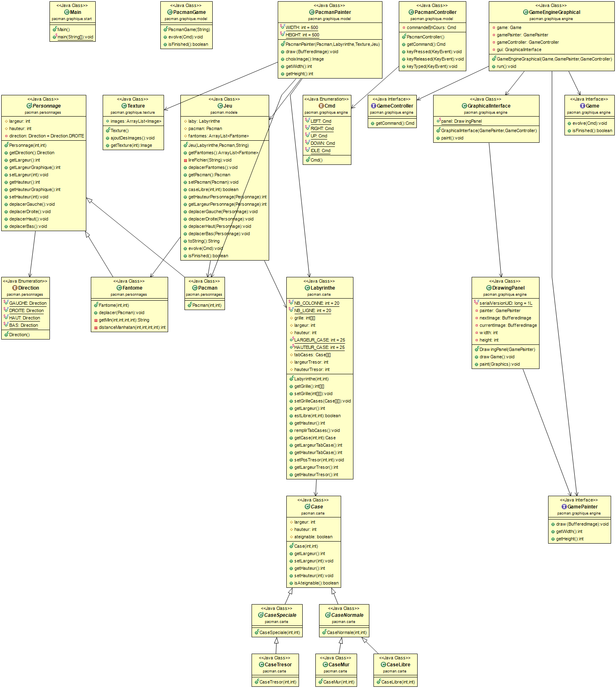
Sprint 3
Diagramme de classe post-sprint

Slide 14
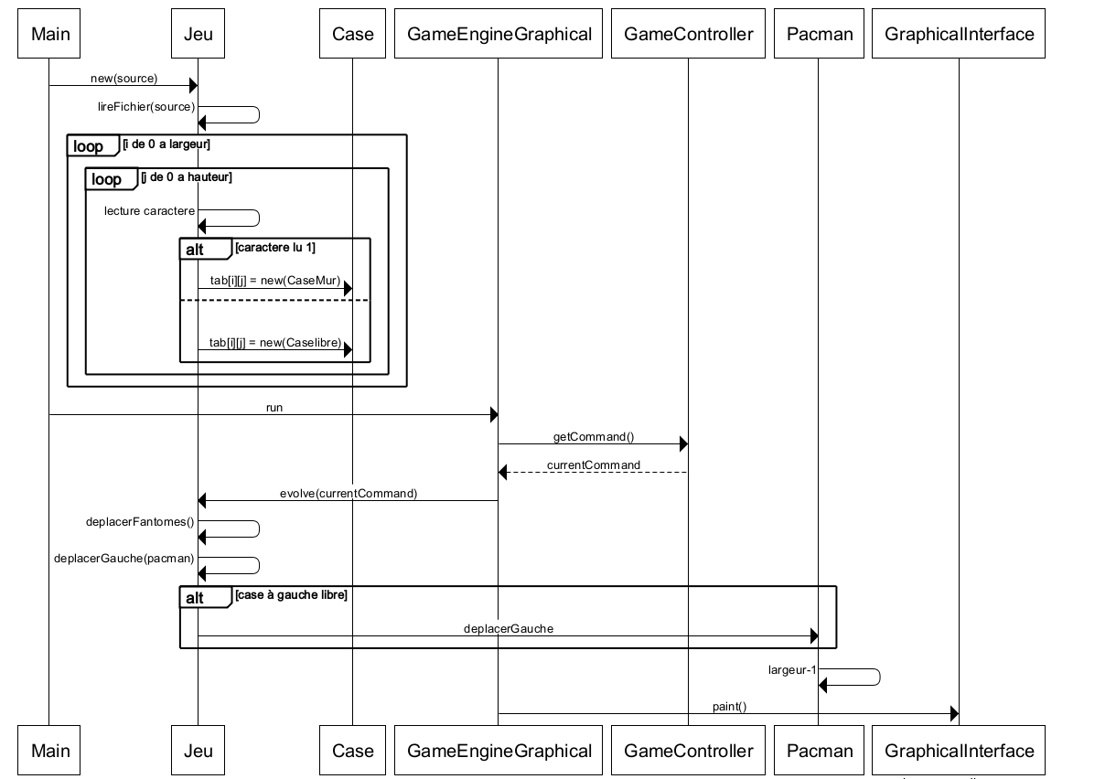
Sprint 3
Diagramme de séquence

Slide 15
Sprint 4
Backlog

Slide 16
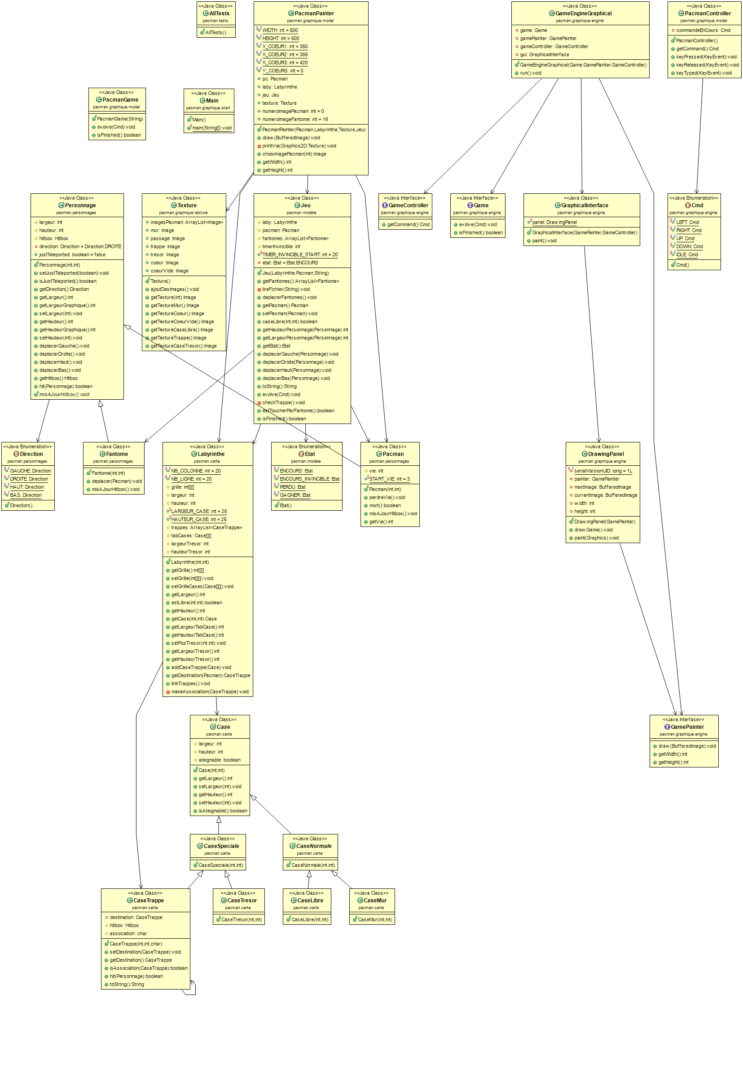
Sprint 4
Diagramme de classe pre-sprint

Slide 17
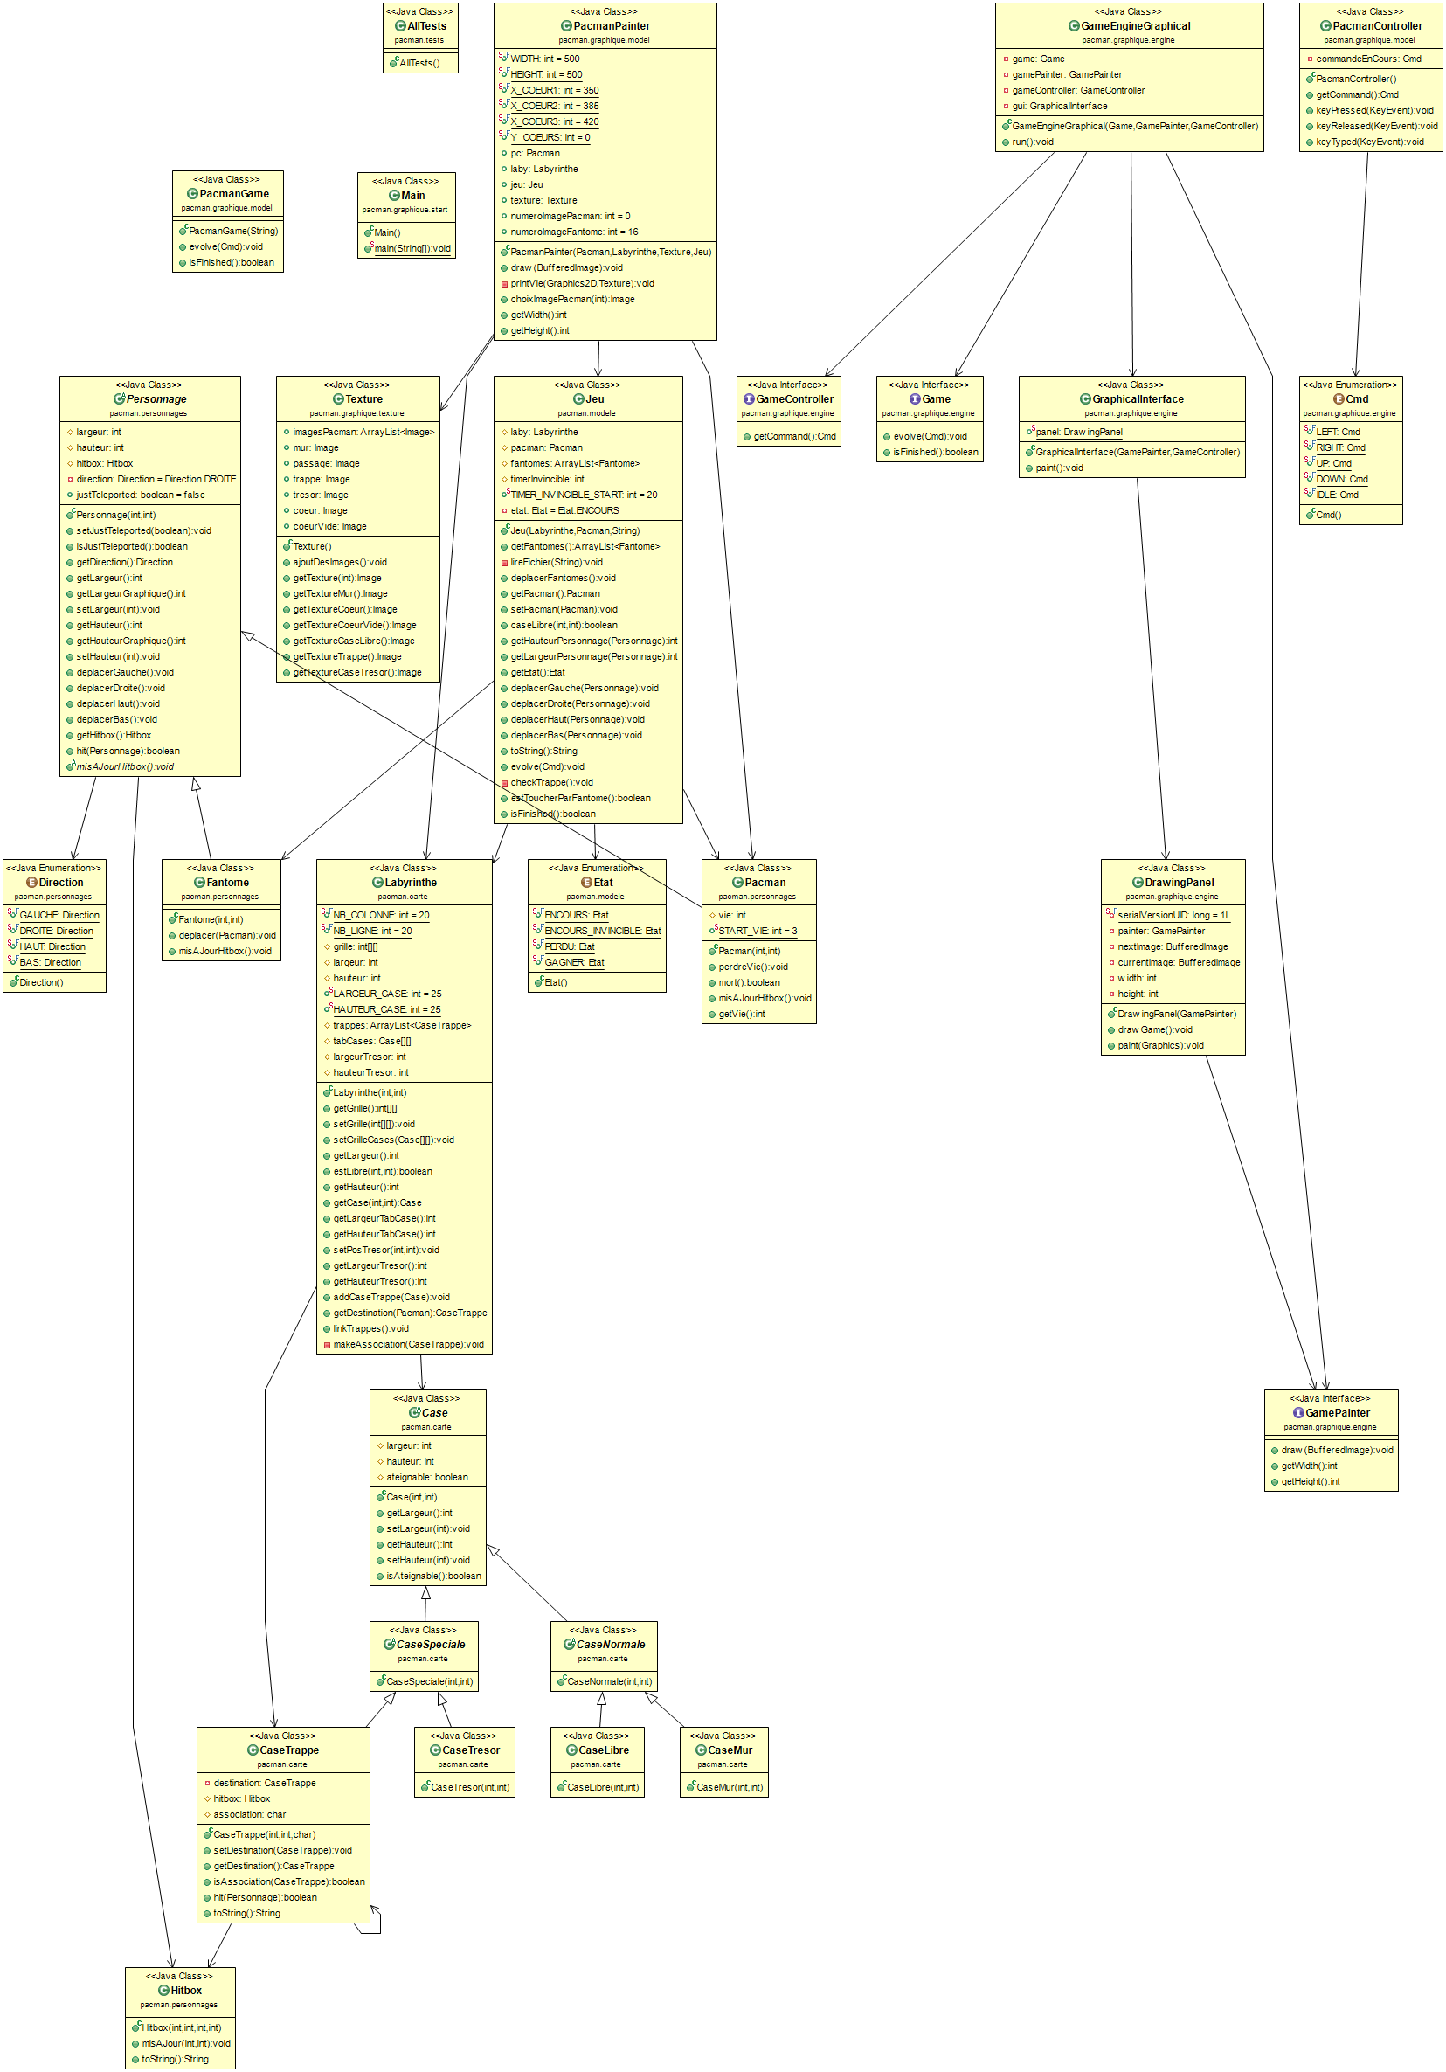
Sprint 4
Diagramme de classe post-sprint

Slide 18
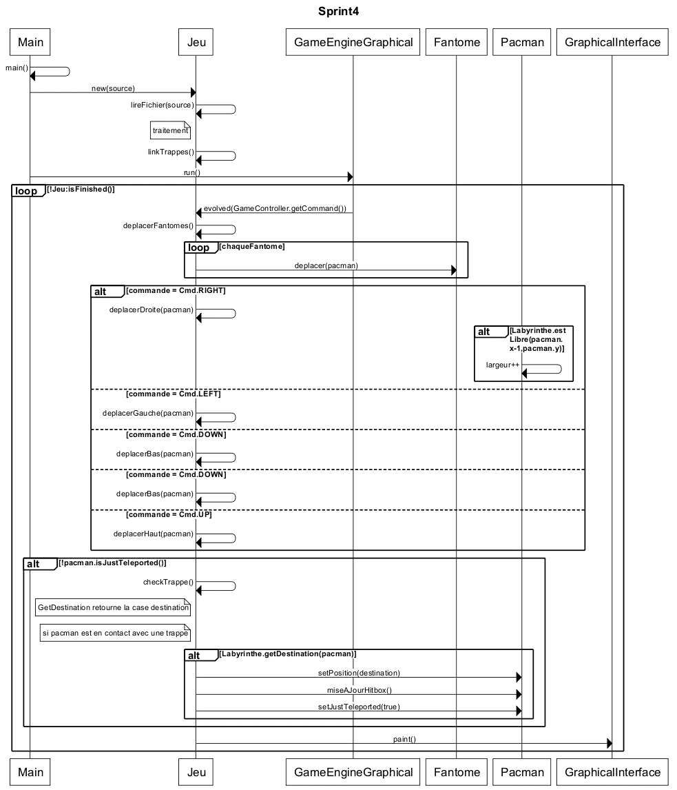
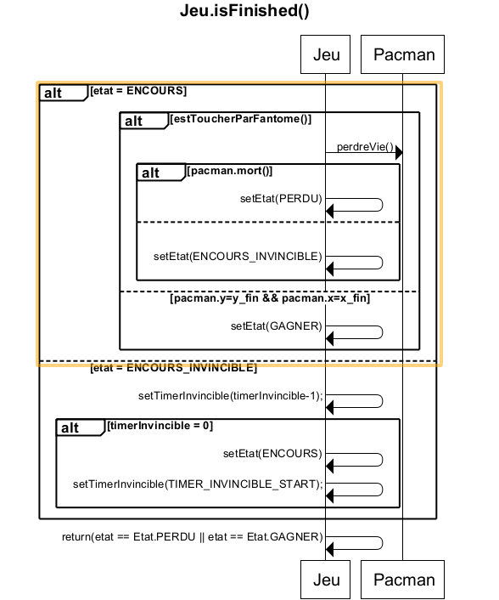
Sprint 4
Diagramme de séquence

Slide 19
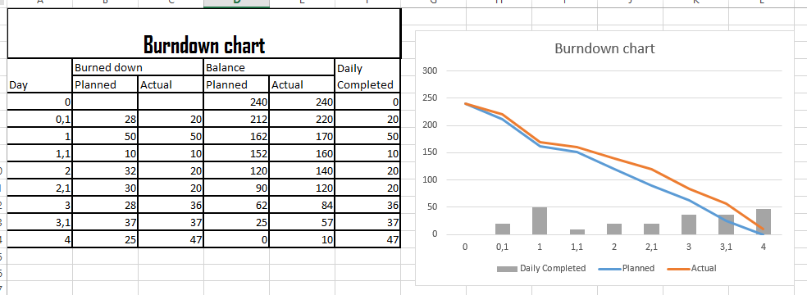
Burndown chart

